Slide 1
WebRTC를 적용한 AI 자율주행 영상처리 AI Self-driving Video Processing using WebRTC
안상준, 김기현, 배재현, 이상민, 안병준
Sangjun Ahn, Kihyun Kim, Jaehyun Bae, Sangmin Lee, Byungjun Ahn
ITEC402

Slide 2




팀원 소개
안상준(팀장)
Deep learning
&
Embeded System
김기현
Front-end
&
Back-end
배재현
Deep learning
&
Embeded System
이상민
Front-end
&
Back-end

Slide 3


회사 소개
안병준
멘토

Slide 4

INDEX
1
2
3
4
과제 수행 배경
과제 목표
과제 수행 결과
기대효과 및 활용방안

Slide 5


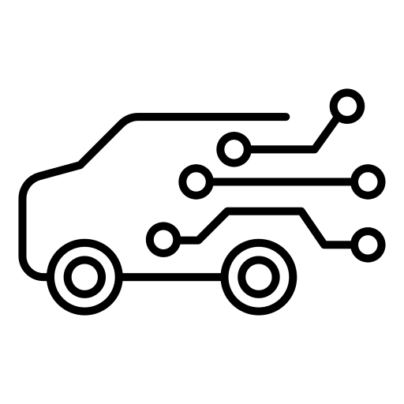
과제 수행 배경
비대면 사회의 도래
4차 산업혁명의 등장
임베디드 시스템
Notes:
COVID-19로 인한 비대면 사회가 도래함에 따라 영상 전송 기술과 영상 전송 속도의 필요성이 높아지고 있음
4차 산업혁명에 들어서며 자율주행 기술과 영상을 보다 빠르게 처리하기 위한 초저지연 기술이 중요성이 높아지고 있음
자율주행과 초저지연 영상 전송기술을 임베디드 시스템에 탑재하여 최소한의 비용으로 고효율의 자율주행과 영상 전송 시스템을 구축함을 목표로 한다.

Slide 6
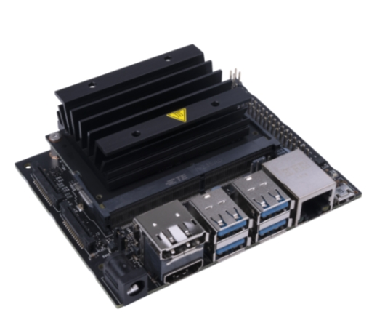


과제 목표
LaneDetection
WebRTC
JetsonNano
Notes:
자율주행 기술 중 가장 필수적인 Lane Detection(차선 인식) 을 구현하고, WebRTC를 이용하여 주행 중인 차량의 상태를 확인할 수 있도록 하는 것을 목표로 함
WebRTC를 통한 Ultra- low latency video streaming을 바탕으로 자율주행 영상을 웹 브라우저나 모바일을 통해 실시간, 초저지연으로 볼 수 있게 함

Slide 7
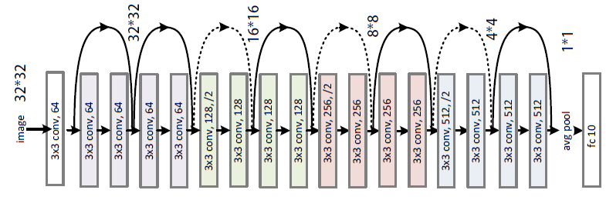
과제 수행 결과
자율주행
본 프로젝트에서는 자율 주행 중 가장 기본적인 차선 인식 (Lane Detection)을 수행함
제안한 자율 주행 방식은 지도학습임 학습은 전이 학습(Transfer Learning)을 사용함
경량화된 모델인 ResNet18 모델을 사용함
ResNet18

Slide 8
과제 수행 결과
자율주행
본 모델은 Residual block이 있어 기울기가 소실되어 학습이 제대로 되지 않는 기울기 소실 문제가 발생하지 않는 강점이 있음
모델의 내부 구조는 수정하지 않고, 전결합층만 변경하였음
평균 풀링 층 뒤에 128개의 노드로 설정 후, Nano가 따라 가야하는 좌표인 이진분류를 위해 노드 수를 2로 설정하였음 -> 선형 회귀(Linear Regression)를 수행함
손실 함수는 MSE(Mean Squared Error)를 사용함

Slide 9
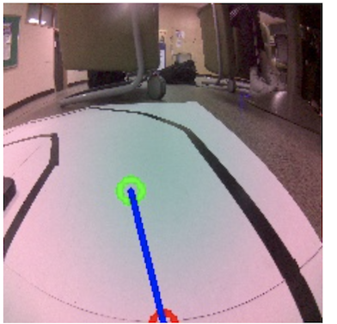
과제 수행 결과
자율주행
데이터 셋은 아래와 같이 녹색 점의 좌표를 수집함
총 229장을 수집하여 훈련하였음
Train : Test 비율을 85 : 15로 구성하였음

Slide 10
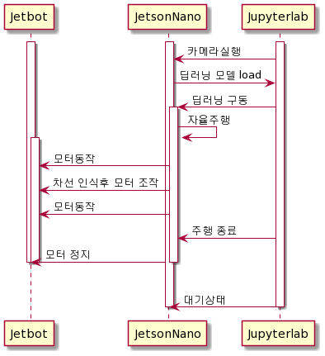
과제 수행 결과
자율주행

Slide 11
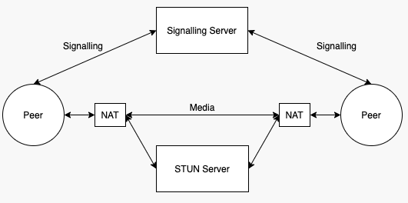
과제 수행 결과
WebRTC
본 프로젝트에서는 자율 주행 영상을 Ultra-low latency video streaming을 하기 위해 WebRTC를 사용함
WebRTC 구축을 위하여 아래와 같이 Signaling Server, STUN Server 등을 사용하여 구축하였음
WebRTC를 통해 영상의 손상과 지연을 감소시켜 Peer들간의 초저지연 영상 데이터 전송을 가능하게 함

Slide 12
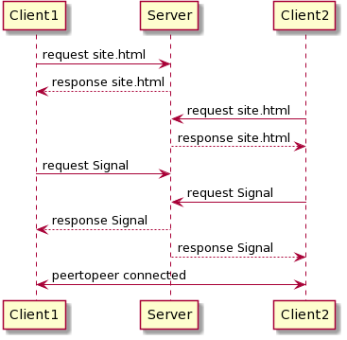
과제 수행 결과
WebRTC
WebRTC 관련 구현에서는 Front-End로는 ReactJS, Back-End로는 NodeJS express로 구현하였음
SPA 로 웹페이지를 구성하여 서버의 부하를 줄임

Slide 13
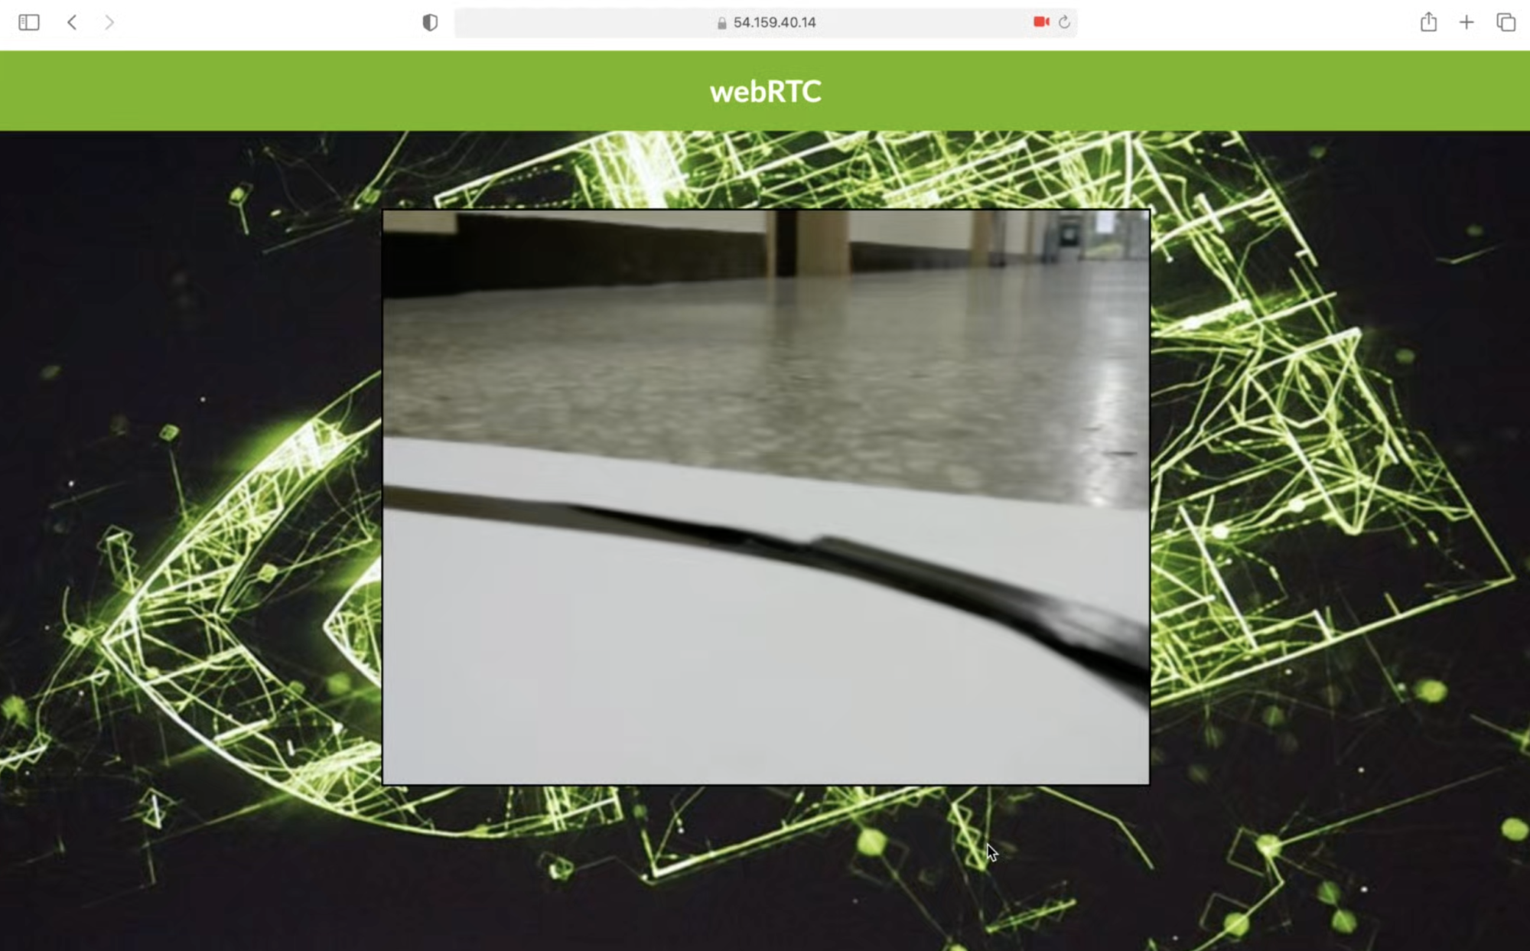
과제 수행 결과
WebRTC
AWS에서 제공하는 EC2 서비스를 통해 배포하였음
WebRTC를 통한 영상 전송을 위해서는 보안을 위해 https로 접속해야함 따라서, 인증서를 발급받아 진행함

Slide 14
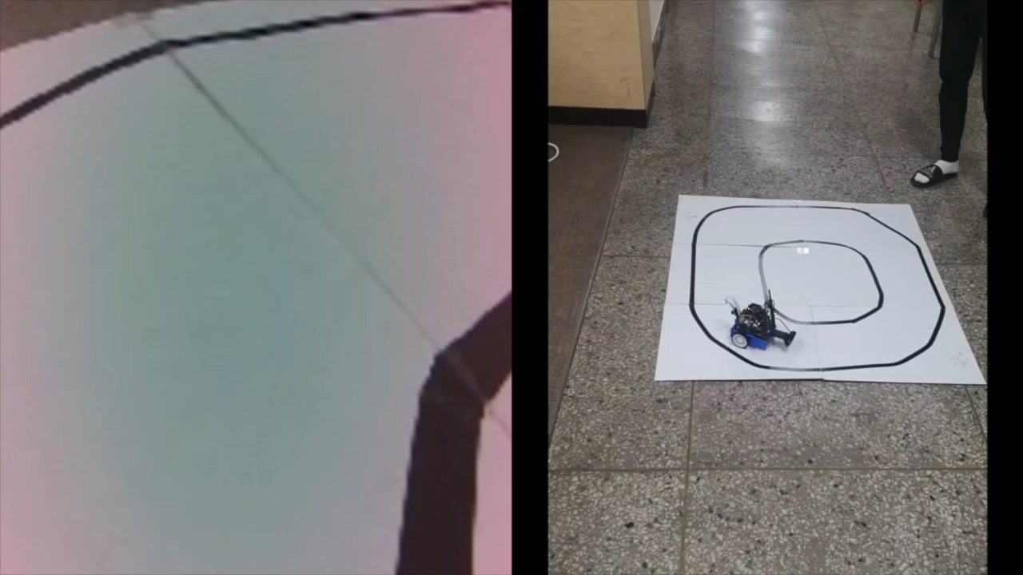
실제 구현 영상
자율주행 데모

Slide 15
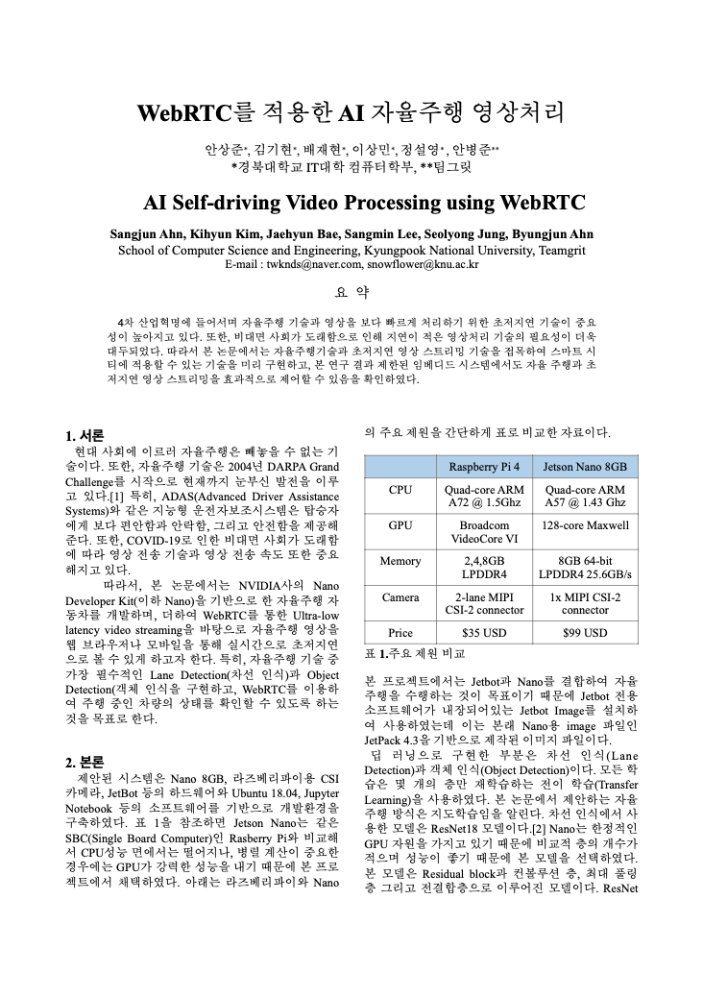
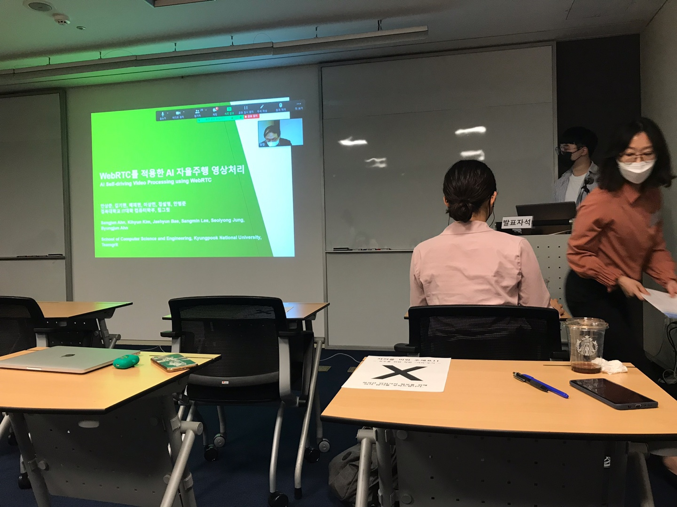
과제 수행 결과
학술대회

Slide 16
과제 수행 결과
결론
성능에 제한이 많은 임베디드 하드웨어에서의 딥 러닝 모델 구동 및 영상처리 전송
영상처리 전송에서 발생하는 overhead와 latency를 WebRTC를 적용하여 줄임으로써 실시간 주행 중인 차량의 주행 영상 확인가능
정확도가 높은 ResNet 모델을 사용하여 지도학습으로 자율주행을 가능하게 함

Slide 17
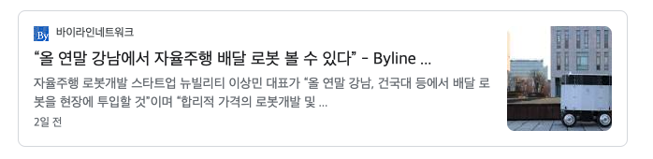
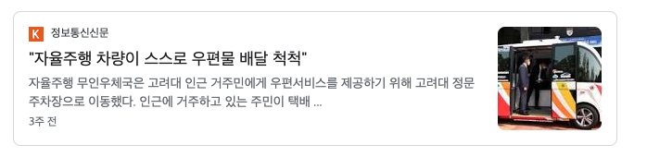

기대효과 및 활용방안

Slide 18
감사합니다.

